Slide 1

scGPT: toward building a foundation model for
single-cell multi-omics using generative AI
基于生成式 AI 的单细胞多组学基础模型
课题组文献汇报
Nature Methods · 2024
汇报人：XXX
汇报日期：2026/08/28
Notes:
[Sources]
- https://www.nature.com/articles/s41592-024-02201-0
- https://www.fudan.edu.cn/fdbsxz/list.htm
[/Sources]
讲解提示：开场交代论文、期刊和汇报目的；汇报人信息可直接修改。

Slide 2
目录
CONTENTS
01
基本信息
02
研究背景
03
研究思路
04
研究结果
05
结论与讨论
06
创新与启发
从方法假设出发，沿着模型证据链回答：scGPT 学到了什么，又还没有证明什么？
Notes:
[Sources]
- https://www.nature.com/articles/s41592-024-02201-0
[/Sources]
讲解提示：目录不是简单罗列，将汇报分成提出问题、建立模型、验证任务、审视边界四个递进阶段。

Slide 3
课题组文献汇报
1 基本信息：论文与研究团队
scGPT: toward building a foundation model for single-cell multi-omics using generative AI
nature
methods
基本信息
作者
Haotian Cui*, Chloe Wang*, Hassaan Maan, Kuan Pang, Fengning Luo, Nan Duan, Bo Wang†
研究背景
Volume 21 · 2024
研究思路
研究定位
单细胞基础模型｜生成式预训练｜多组学整合｜扰动预测｜基因网络
研究结果
Article
结论与讨论
核心规模
33 million 正常人类细胞用于整人模型预训练
5 类 下游任务验证统一表示能力
Published 20 February 2024
创新与启发
1470–1480
DOI
10.1038/s41592-024-02201-0
一句话：把“细胞表达谱”转化为可迁移、可生成、可解释的基础表示。
Cui et al. | Nature Methods 21, 1470–1480 (2024)
03
Notes:
[Sources]
- https://www.nature.com/articles/s41592-024-02201-0
- https://github.com/bowang-lab/scGPT
[/Sources]
讲解提示：说明两位共同第一作者与通讯作者；强调这是一篇方法论文，后续结果围绕统一表示能力展开。

Slide 4
课题组文献汇报
2.1 研究背景：单细胞数据增长，但分析工具仍高度碎片化
01
02
03
基本信息
数据规模快速增长
任务与模态不断扩展
模型难以复用
研究背景
研究思路
细胞图谱持续积累，样本跨组织、疾病、平台和实验批次。
从细胞注释扩展到批次校正、多组学整合、扰动响应与基因网络。
传统流程通常为单一任务分别训练，跨数据集迁移和小样本应用受限。
研究结果
结论与讨论
创新与启发
研究缺口：能否用一个预训练模型适配新数据，并减少重复建模？
Cui et al. | Nature Methods 21, 1470–1480 (2024)
04
Notes:
[Sources]
- https://www.nature.com/articles/s41592-024-02201-0
[/Sources]
讲解提示：从数据规模、任务扩展和模型复用三个矛盾切入，为基础模型的必要性铺垫。

Slide 5
课题组文献汇报
2.2 核心问题：细胞能否像语言一样被生成式模型学习？
自然语言
单细胞表达谱
基本信息
文本 = 单词序列
语义 = 上下文关系
任务 = 生成 / 分类 / 推理
细胞 = 基因及其表达值
上下文 = 基因—基因 / 细胞—状态关系
任务 = 注释 / 整合 / 扰动 / 网络
研究背景
研究思路
研究结果
结论与讨论
创新与启发
关键挑战
表达矩阵稀疏且非天然序列 · 批次/模态/条件异质 · 生物学解释不能只停留在预测精度
Cui et al. | Nature Methods 21, 1470–1480 (2024)
05
Notes:
[Sources]
- https://www.nature.com/articles/s41592-024-02201-0
- https://www.nature.com/articles/s41592-024-02201-0/figures/1
[/Sources]
讲解提示：明确这不是简单照搬语言模型；作者需要重新设计输入嵌入和注意力掩码来适应单细胞数据。

Slide 6
课题组文献汇报
3 研究思路：预训练获得通用表示，再迁移到多类下游任务
01
02
03
04
05
基本信息
细胞图谱
生成式预训练
scGPT 表示
任务适配
生物结论
研究背景
33M 正常人类细胞
基因/表达/条件嵌入
细胞嵌入 + 基因嵌入
微调或零样本使用
预测 + 网络解释
研究思路
研究结果
结论与讨论
创新与启发
细胞注释
扰动预测
批次校正
多组学整合
基因网络推断
统一接口：条件 token 把批次、模态与扰动信息纳入同一表达空间。
Cui et al. | Nature Methods 21, 1470–1480 (2024)
06
Notes:
[Sources]
- https://www.nature.com/articles/s41592-024-02201-0/figures/1
[/Sources]
讲解提示：先讲共性路线，再进入模型细节；强调不同任务共享同一预训练表示。

Slide 7
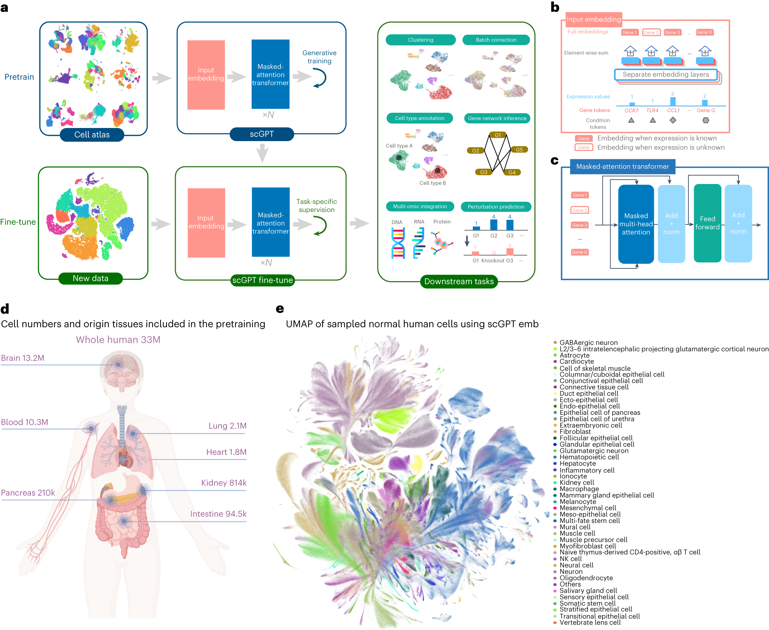
课题组文献汇报
3.1 模型结构：三类嵌入与生成式注意力掩码构成统一接口
模型拆解
输入：gene token 编码基因，expression embedding 编码表达量，condition token 编码批次、模态与扰动。
骨干：masked-attention transformer 通过动态掩码学习基因间依赖。
迁移：预训练参数可微调，也可直接提取细胞或基因表示。
基本信息
研究背景
研究思路
研究结果
结论与讨论
核心创新：用统一条件编码连接异质任务。
创新与启发
Fig. 1a–c
预训练阶段学习“通用细胞语言”；微调阶段加入任务监督，使同一骨干服务不同分析目标。
Cui et al. | Nature Methods 21, 1470–1480 (2024)
07
Notes:
[Sources]
- https://www.nature.com/articles/s41592-024-02201-0/figures/1
[/Sources]
讲解提示：按输入、骨干、迁移三层讲解；提醒基因并非自然语言中的有序单词，专门的掩码设计是方法关键。

Slide 8
课题组文献汇报
3.2 预训练数据：3300万细胞覆盖多组织，并形成可分离的细胞空间
规模与覆盖
3300 万正常人类细胞用于 whole-human 预训练。
另训练脑、血液、心脏、肺、肾等组织模型。
UMAP 呈现组织与细胞类型结构。
基本信息
研究背景
研究思路
研究结果
规模支持迁移，也会继承图谱采样偏倚。
结论与讨论
创新与启发
Fig. 1d–e
模型先学习细胞表达的共现结构，再把表示迁移到具体任务。
Cui et al. | Nature Methods 21, 1470–1480 (2024)
08
Notes:
[Sources]
- https://www.nature.com/articles/s41592-024-02201-0/figures/1
- https://github.com/bowang-lab/scGPT
[/Sources]
讲解提示：说明 whole-human 模型和组织专用模型；UMAP 只证明表示具有结构，不等同于已学习因果机制。

Slide 9
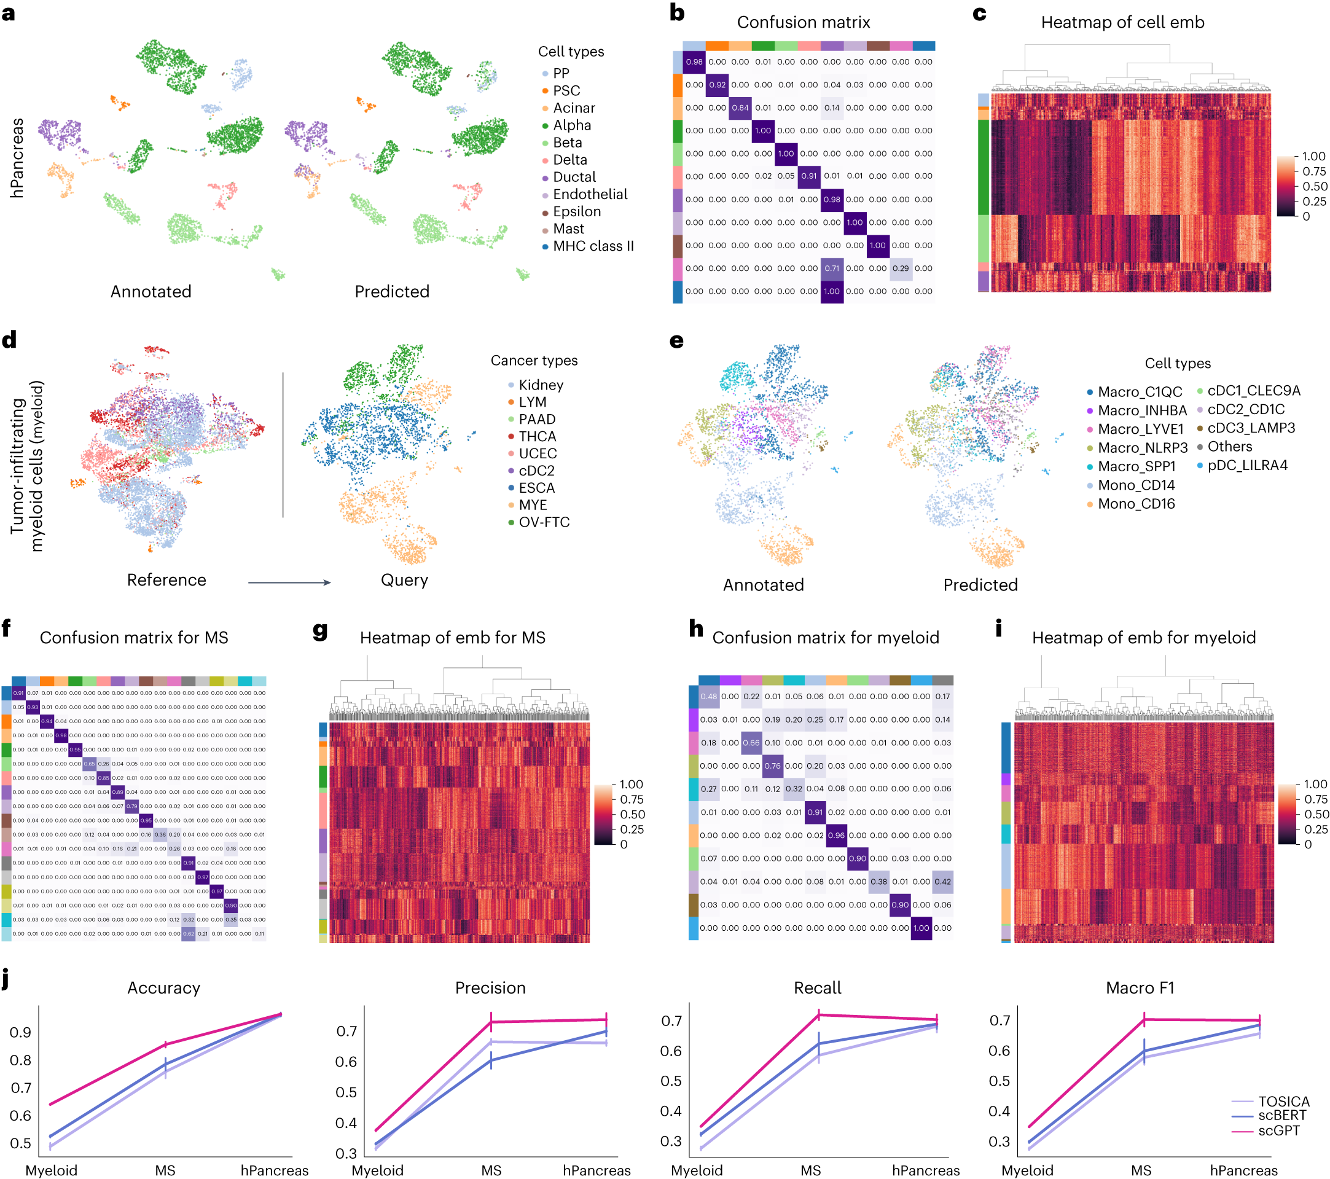
课题组文献汇报
4.1 研究结果1：微调后的 scGPT 可准确完成胰腺细胞注释
读图逻辑
人工注释与 scGPT 预测的主要细胞群位置一致。
混淆矩阵信号集中在对角线。
512 维嵌入中，同类细胞形成一致表示。
基本信息
研究背景
研究思路
研究结果
预训练表示可用少量监督快速适配。
结论与讨论
创新与启发
Fig. 2a–c
结论：scGPT 的价值不只在单一数据集的高精度，更在于预训练后可迁移到新的注释任务。
Cui et al. | Nature Methods 21, 1470–1480 (2024)
09
Notes:
[Sources]
- https://www.nature.com/articles/s41592-024-02201-0/figures/2
[/Sources]
讲解提示：先用最直观的胰腺数据说明预测与人工注释一致，再强调其作为迁移学习示例的意义。

Slide 10
课题组文献汇报
4.1 研究结果1：scGPT 在跨癌种、跨疾病数据上保持稳定注释性能
跨域验证
参考集与查询集来自不同癌种，用于测试跨域迁移。
三套数据比较 Accuracy、Precision、Recall 和 Macro-F1。
scGPT 整体不低于 TOSICA 与 scBERT。
基本信息
研究背景
研究思路
研究结果
结论与讨论
跨域性能改善，但仍依赖任务微调。
创新与启发
评价重点：跨数据集指标能否持续改善，而不是 UMAP 是否“漂亮”。
Fig. 2d–j
Cui et al. | Nature Methods 21, 1470–1480 (2024)
10
Notes:
[Sources]
- https://www.nature.com/articles/s41592-024-02201-0/figures/2
[/Sources]
讲解提示：解释 reference/query 的分布差异；最后用四项指标总结，不将 UMAP 视觉分离直接等同于模型性能。

Slide 11
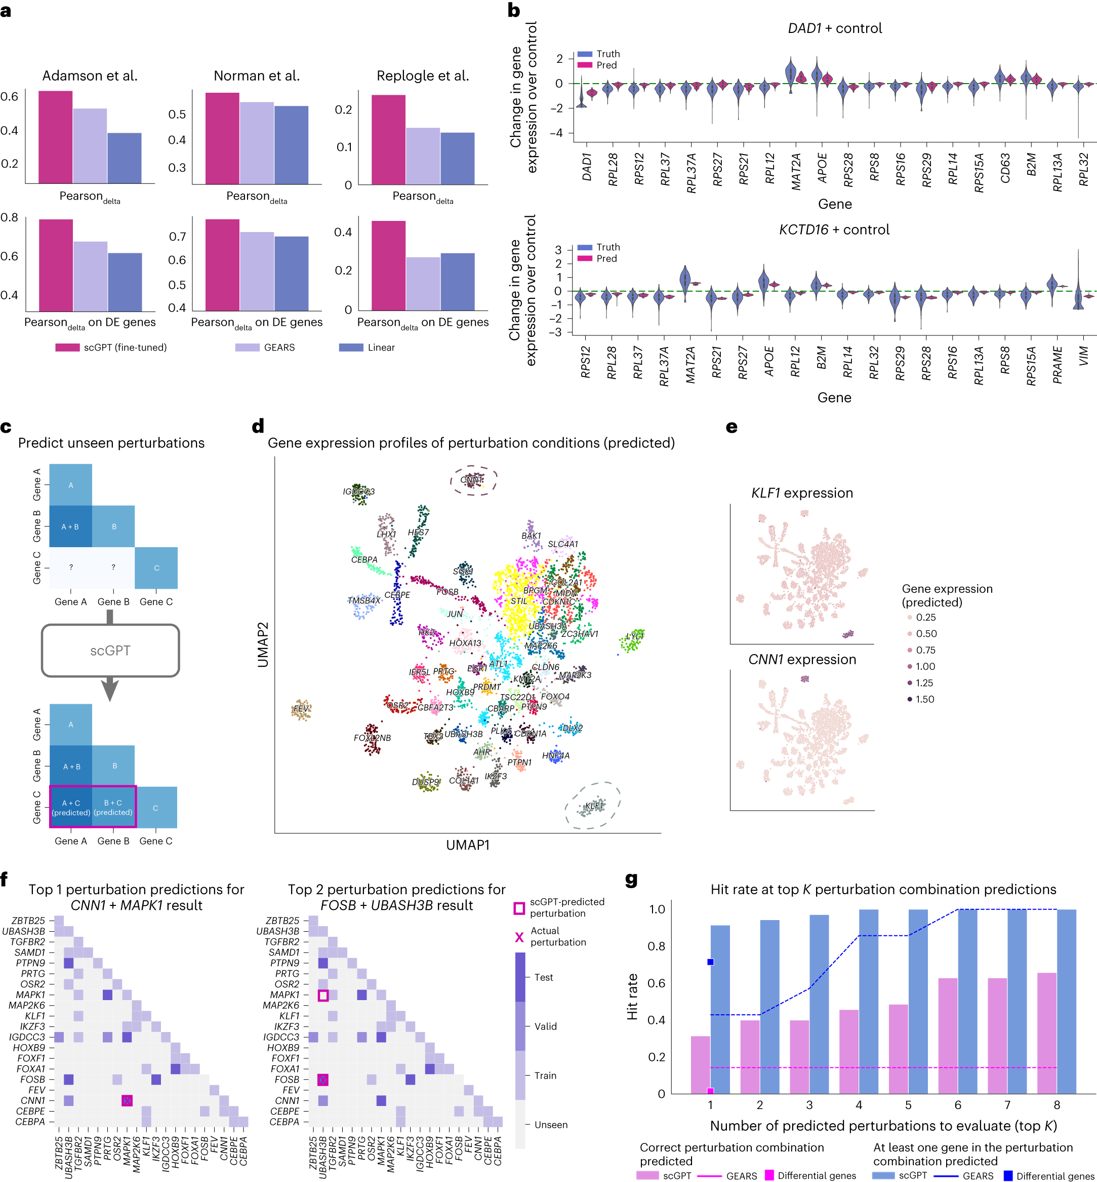
课题组文献汇报
4.2 研究结果2：scGPT 更准确地预测基因扰动后的表达变化
三组 Perturb-seq
Adamson、Norman、Replogle 覆盖不同扰动设计。
以预测与真实表达变化的 Pearson 相关评价。
论文中 scGPT 高于 GEARS 与线性基线。
基本信息
研究背景
研究思路
研究结果
DAD1、KCTD16 示例中，预测接近真实变化。
结论与讨论
创新与启发
Fig. 3a–b
作者主张：预训练使模型获得可迁移的基因依赖表示，从而改善有限扰动数据下的预测。
Cui et al. | Nature Methods 21, 1470–1480 (2024)
11
Notes:
[Sources]
- https://www.nature.com/articles/s41592-024-02201-0/figures/3
[/Sources]
讲解提示：先解释 Pearson-delta 指标，再对比三套数据；注意这是论文中的基准结果，后续限制页会补充2025年的重新评估。

Slide 12
课题组文献汇报
4.2 研究结果2：模型还能从表达结果反推未见过的扰动组合
生成与反推
用已见扰动训练，测试未见组合的表达反应。
预测状态在 UMAP 上形成条件相关结构。
反向任务按表达结果排序候选扰动。
基本信息
研究背景
研究思路
研究结果
同一框架连接“扰动→表达”与“表达→扰动”。
结论与讨论
创新与启发
潜在价值：虚拟筛选、组合扰动排序与实验设计。
Fig. 3c–g
Cui et al. | Nature Methods 21, 1470–1480 (2024)
12
Notes:
[Sources]
- https://www.nature.com/articles/s41592-024-02201-0/figures/3
[/Sources]
讲解提示：将正向与反向任务区分清楚；强调应用潜力，不把计算预测当成实验验证。

Slide 13
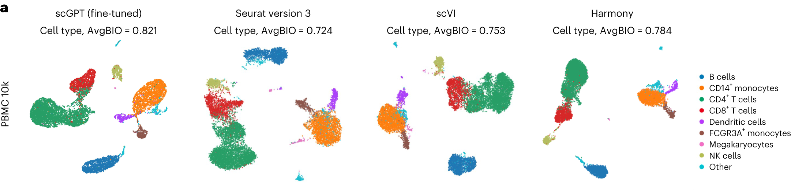
课题组文献汇报
4.3 研究结果3：PBMC 10k 中，scGPT 最好地保留细胞类型结构
PBMC 10k
AvgBIO（↑）
scGPT：0.821
Seurat v3：0.724
scVI：0.753
Harmony：0.784
基本信息
研究背景
scGPT 的 AvgBIO 最高，说明细胞类型结构保留最好。
研究思路
研究结果
Fig. 4a｜PBMC 10k，按细胞类型着色
结论与讨论
整合质量看两个目标
批次效应降低
AvgBATCH / ASWbatch / GraphConn
＋
生物结构保留
AvgBIO / NMI / ARI / ASWcell
创新与启发
批次/模态嵌入 + 域对抗训练 + DSBN，共同学习批次不变的细胞表示。
Cui et al. | Nature Methods 21, 1470–1480 (2024)
13
Notes:
[Sources]
- https://www.nature.com/articles/s41592-024-02201-0/figures/4
- https://github.com/bowang-lab/scGPT/blob/main/examples/finetune_integration.py
[/Sources]
讲解提示：Fig. 4a 和 AvgBIO 直接支持的是细胞类型结构保留。批次整合应同时评价批次效应降低与生物结构保留；scGPT 的整合训练还结合批次/模态嵌入、域对抗目标与 DSBN。

Slide 14
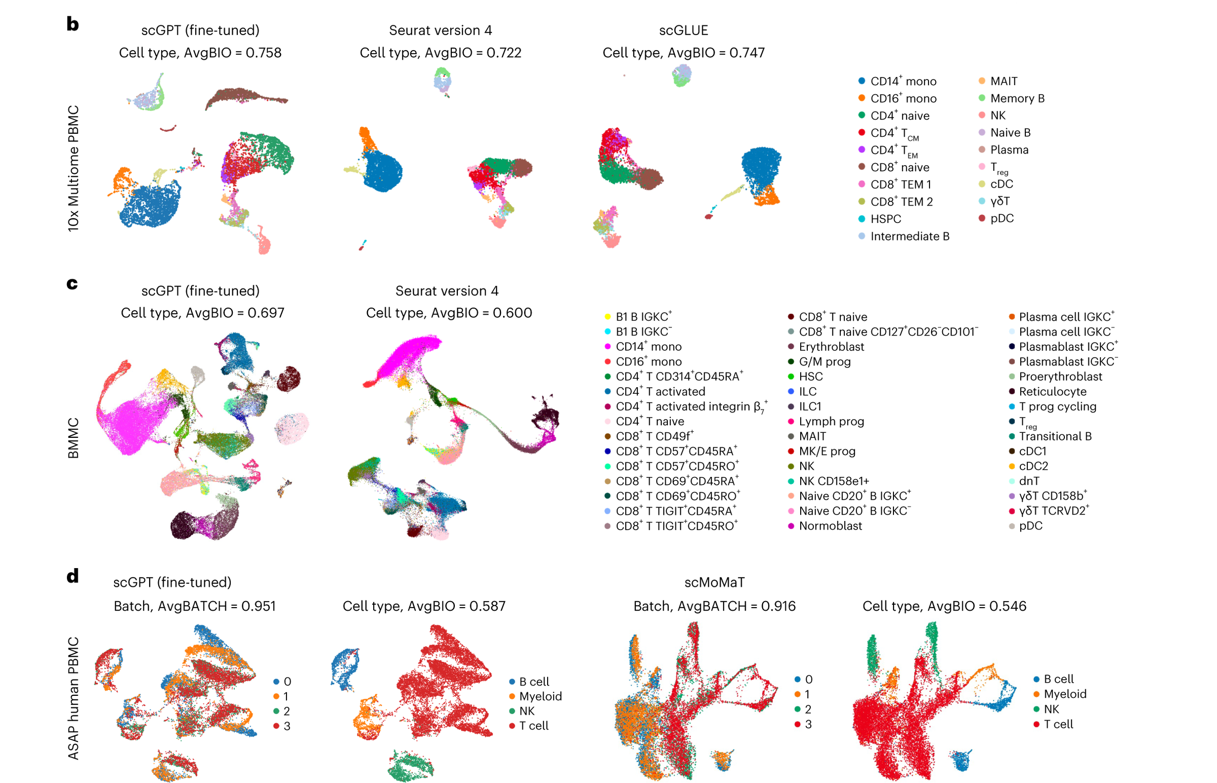
课题组文献汇报
4.3 研究结果3：统一条件编码支持 RNA、ATAC 与蛋白多组学
三类整合场景
10x Multiome：RNA + ATAC，AvgBIO 0.758。
BMMC：RNA + protein，AvgBIO 0.697。
ASAP：RNA + ATAC + protein，指标优于 scMoMaT。
基本信息
研究背景
研究思路
研究结果
condition token 让同一骨干区分不同模态。
结论与讨论
创新与启发
工程意义：复用同一骨干，降低不同组学重复建模成本。
Fig. 4b–d
Cui et al. | Nature Methods 21, 1470–1480 (2024)
14
Notes:
[Sources]
- https://www.nature.com/articles/s41592-024-02201-0/figures/4
[/Sources]
讲解提示：逐行说明 paired 与 mosaic 场景；把条件编码与工程复用联系起来。

Slide 15
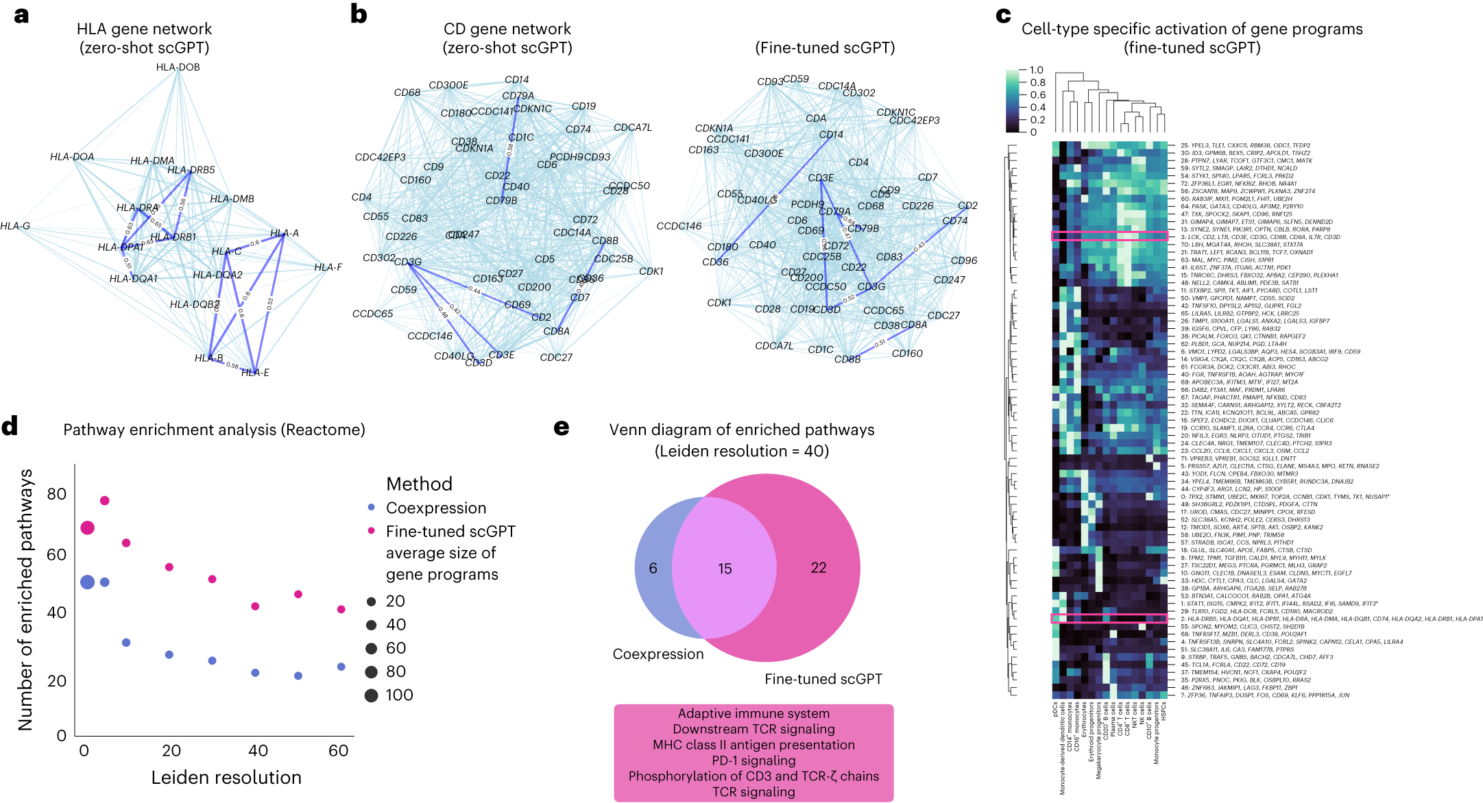
课题组文献汇报
4.4 研究结果4：基因嵌入可恢复免疫相关网络与细胞型特异程序
从表示到生物学
zero-shot 模型形成 HLA 与 CD 基因网络。
微调后网络结构出现任务相关调整。
基因程序呈细胞类型特异激活。
同等分辨率下获得更多 Reactome 富集通路。
基本信息
研究背景
研究思路
研究结果
结论与讨论
论文报告 22 条 scGPT 独有富集通路。
创新与启发
Fig. 5
提示：嵌入网络反映统计关系与任务适配，不能直接等同于真实调控因果关系。
Cui et al. | Nature Methods 21, 1470–1480 (2024)
15
Notes:
[Sources]
- https://www.nature.com/articles/s41592-024-02201-0/figures/5
[/Sources]
讲解提示：先展示 zero-shot 网络，再比较微调变化；明确通路富集与网络结构是解释线索，不是因果证明。

Slide 16
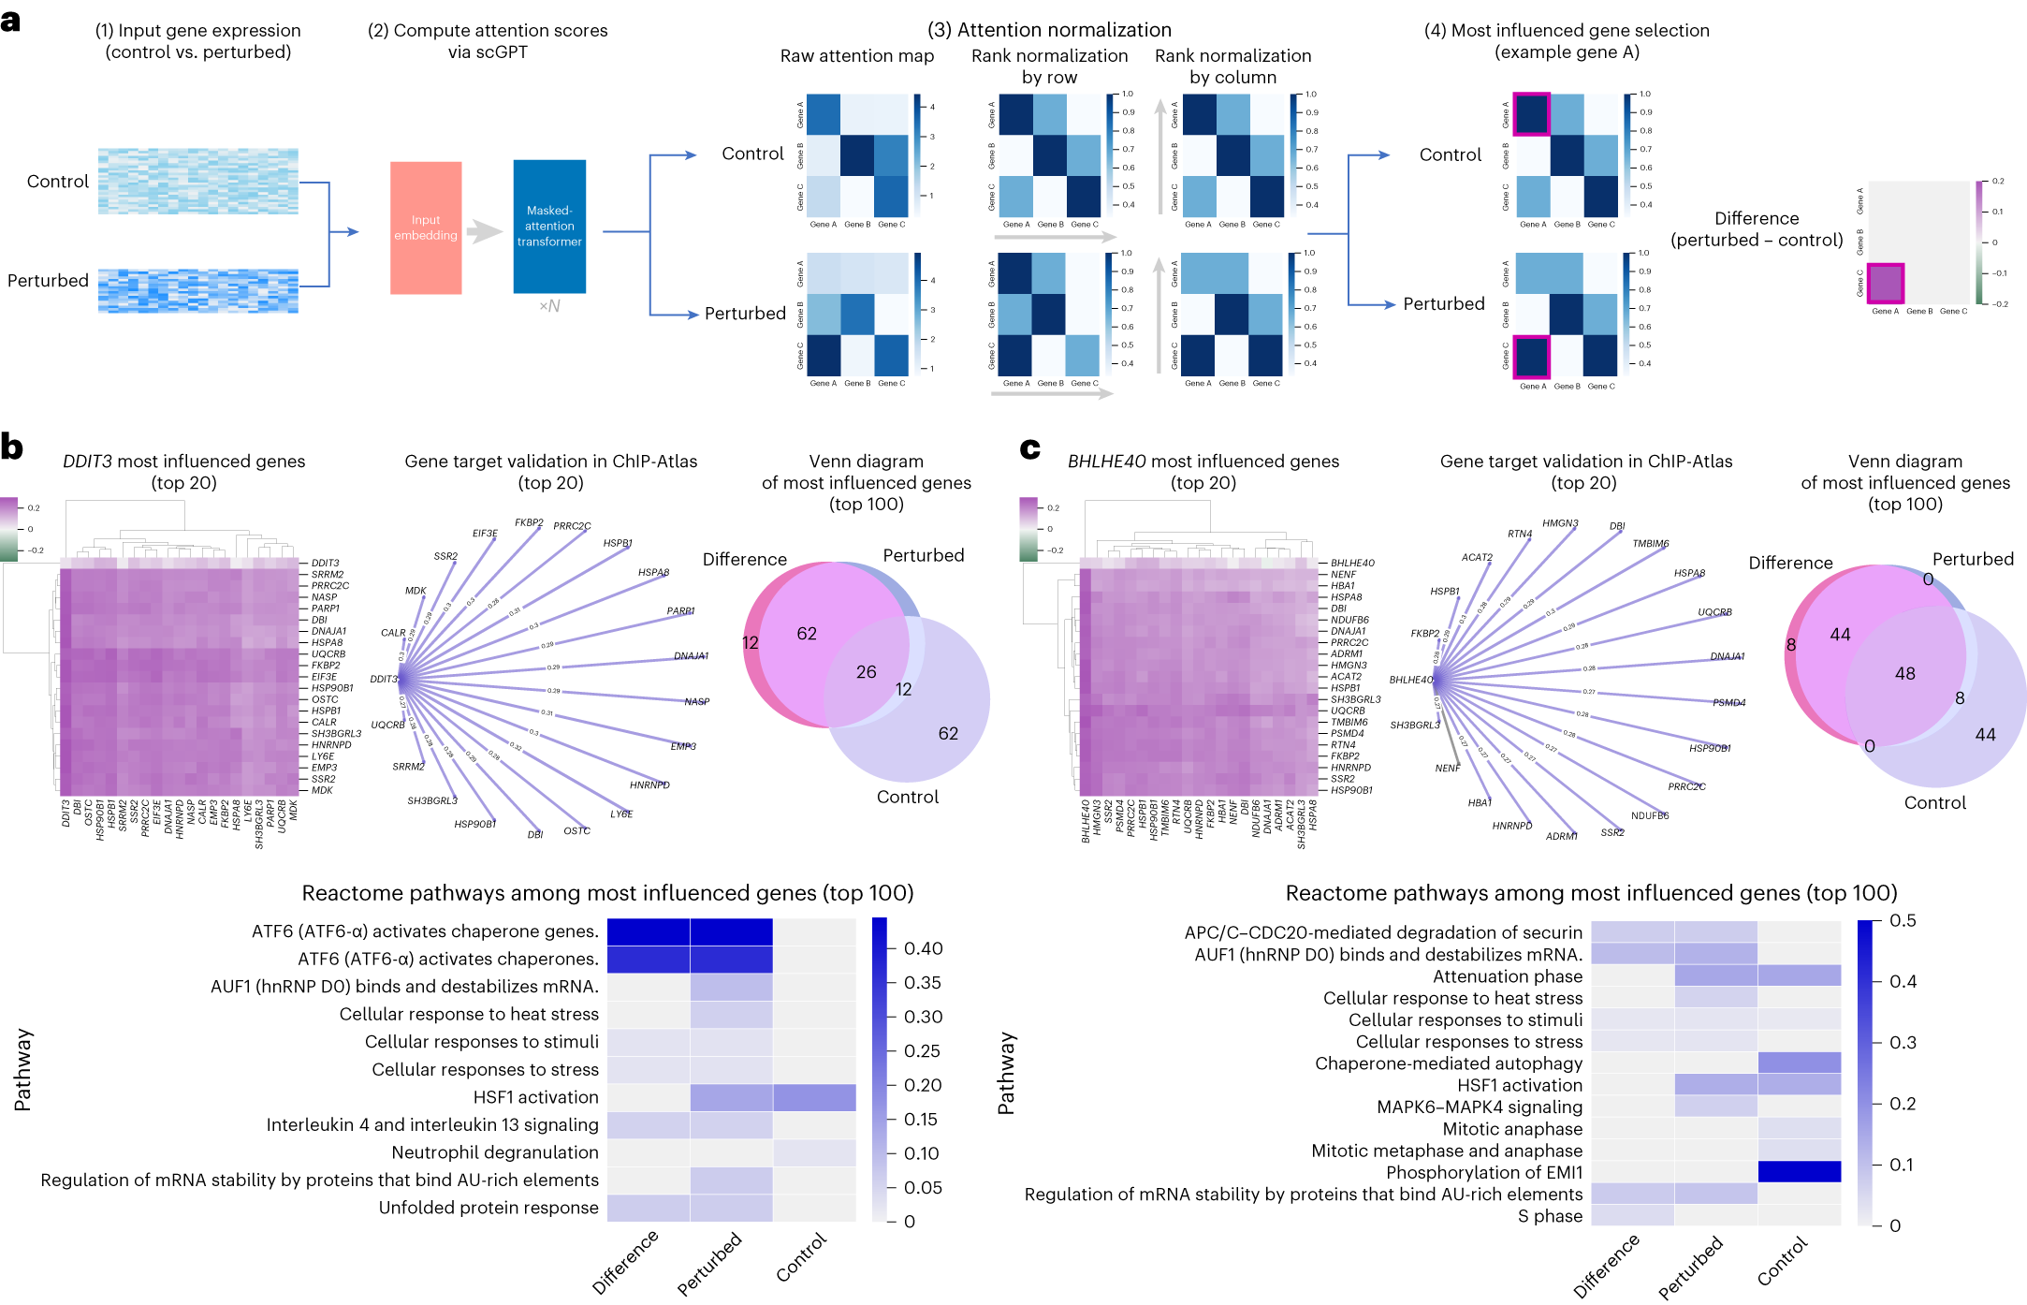
课题组文献汇报
4.5 研究结果5：注意力差异用于定位扰动后受影响的基因网络
分析流程
计算对照与扰动状态的注意力矩阵。
归一化后比较差异，筛选受影响基因。
DDIT3、BHLHE40 候选靶点与 ChIP-Atlas 有重叠。
通路热图呈现应激与细胞周期变化。
基本信息
研究背景
研究思路
研究结果
结论与讨论
内部权重用于提出可检验的 GRN 假设。
创新与启发
下一步：用独立数据与湿实验验证候选关系。
Fig. 6
Cui et al. | Nature Methods 21, 1470–1480 (2024)
16
Notes:
[Sources]
- https://www.nature.com/articles/s41592-024-02201-0/figures/6
[/Sources]
讲解提示：按输入、归一化、差异、验证四步讲解；强调 attention-based GRN 是候选假设生成。

Slide 17
课题组文献汇报
5.1 结论：scGPT 建立了可跨任务迁移的单细胞基础表示
任务迁移
注释、整合与扰动任务共享预训练骨干
基本信息
研究背景
通用表示
scGPT
生成能力
研究思路
基因、表达值与条件被编码进同一空间
预测未见扰动反应，并尝试反推扰动来源
生成式预训练的
单细胞基础模型
研究结果
结论与讨论
创新与启发
解释线索
基因嵌入与注意力产生网络和通路假设
作者证明了“一个模型服务多任务”的可行性，但尚未证明其已成为通用虚拟细胞。
Cui et al. | Nature Methods 21, 1470–1480 (2024)
17
Notes:
[Sources]
- https://www.nature.com/articles/s41592-024-02201-0
- https://www.nature.com/articles/s41592-024-02201-0/figures/1
- https://www.nature.com/articles/s41592-024-02201-0/figures/2
- https://www.nature.com/articles/s41592-024-02201-0/figures/3
- https://www.nature.com/articles/s41592-024-02201-0/figures/4
- https://www.nature.com/articles/s41592-024-02201-0/figures/5
- https://www.nature.com/articles/s41592-024-02201-0/figures/6
[/Sources]
讲解提示：用四个关键词收束证据链，最后为局限页留出张力。

Slide 18
课题组文献汇报
5.2 不足与再评价：性能依赖数据、任务设定与基线选择
1
2
3
4
基本信息
数据覆盖
分布外泛化
解释边界
基准敏感
研究背景
预训练主要来自正常人类细胞图谱；稀有状态、疾病和群体代表性可能不足。
多数亮点来自任务微调；真正 zero-shot、跨平台和跨物种泛化仍需严格验证。
嵌入和注意力体现关联结构，不能单独证明基因调控的方向与因果。
2025 年 Nature Methods 再评价：扰动预测中的深度模型尚未稳定超过简单线性基线。
研究思路
研究结果
结论与讨论
创新与启发
判断基础模型价值时，应同时比较强基线、真正分布外测试和计算成本。
Cui et al. | Nature Methods 21, 1470–1480 (2024)
18
Notes:
[Sources]
- https://www.nature.com/articles/s41592-024-02201-0
- https://www.nature.com/articles/s41592-025-02772-6
[/Sources]
讲解提示：前3点为对论文设计与解释边界的总结；第4点加入2025年同行再评价，使讨论反映当前研究进展。

Slide 19
课题组文献汇报
6 创新与启发：从“单任务算法”走向“预训练细胞表示 + 实验闭环”
创新
启发
范式将大规模单细胞图谱用于生成式预训练，而非只训练一个分类器。
表示gene、expression、condition 三层嵌入统一异质信息。
复用同一模型覆盖注释、整合、扰动和网络推断。
解释模型内部表示可被用于构建可验证的生物学假设。
课题迁移自己的数据可先接入预训练表示，再进行小样本微调或参考映射。
实验设计把模型输出用于筛选实验条件，而不是替代实验验证。
评价优先设计跨批次、跨队列、跨平台的分布外验证。
下一步结合通路知识、扰动数据和空间信息，提高可解释性。
基本信息
研究背景
研究思路
研究结果
结论与讨论
创新与启发
最值得借鉴的不是“做一个更大的模型”，而是建立可复用的表示与验证闭环。
Cui et al. | Nature Methods 21, 1470–1480 (2024)
19
Notes:
[Sources]
- https://www.nature.com/articles/s41592-024-02201-0
- https://github.com/bowang-lab/scGPT
- https://www.nature.com/articles/s41592-025-02772-6
[/Sources]
讲解提示：把创新点和对自身课题的启发分开；最后落到可执行的研究设计原则。

Slide 20
课题组文献汇报
6.1 汇报总结：scGPT 的真正贡献是一个可复用接口，而非终点
它解决了什么？
把分散的单细胞分析任务连接到同一预训练表示。
基本信息
研究背景
证据是否充分？
在论文报告的注释、整合、扰动与网络任务中表现出一致潜力。
研究思路
研究结果
结论与讨论
还缺少什么？
更强基线、更严格的分布外验证、计算成本比较和因果实验确认。
创新与启发
综合判断：scGPT 是重要起点；应用时应把预测、强基线和实验验证放进同一证据链。
Cui et al. | Nature Methods 21, 1470–1480 (2024)
20
Notes:
[Sources]
- https://www.nature.com/articles/s41592-024-02201-0
- https://www.nature.com/articles/s41592-025-02772-6
[/Sources]
讲解提示：用三个问题结束主体汇报，给出平衡判断并邀请讨论具体应用场景。

Slide 21
汇报完毕，敬请老师同学批评指正！
讨论问题：单细胞基础模型应该优先追求规模、泛化，还是可解释性？
汇报人：XXX
汇报日期：2026/08/28
Notes:
[Sources]
- https://www.nature.com/articles/s41592-024-02201-0
- https://www.nature.com/articles/s41592-025-02772-6
- https://www.fudan.edu.cn/fdbsxz/list.htm
[/Sources]
讲解提示：用一个可讨论的问题收尾，而不是只说谢谢。

